Slide 1
과목_학년학기_단원 | suhi_h_0301_02
차시명 | 06 직사각형을 알아볼까요
파일명 | suhi_h_0301_02_0006
검토 | 담당
수학팀 | 박종민
문서 HISTORY
번호 | 버전 | 문서 작성일 | 내용 비고 | 작성자 (내선번호) | 검토자
1 | V 1.0 | 2021.01.11 | 문서 발생 | 노유림
2 | V 1.0 | 2022.01.17 | 1차 검수 |  | 박종민
3 | V 2.0 | 2021.01.21 | 2차 검수 및 수정 |  | 김예림
4
5
6
7
8
9
10
11

Slide 2
학습 단계 | 파일명 | 페이지 정보 | 프레임 수 | 자료 형태 (동영상, 애니메이션, 노래)
 | suhi_h_0301_02_0006.html | 수학 익힘 34~35쪽 | 1 | Html5
총 프레임 수 |  |  | 1

Slide 3



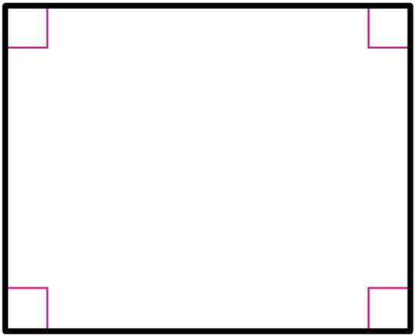
3-1
2. 평면도형
suhi_h_0301_02_0006
06 직사각형을 알아볼까요
Θ Description & Function
직사각형을 알아볼까요│ 34~35쪽
개념 정리 페이지
개념 정리
1
2
3
4
5
#1
직사각형
: 네 각이 모두 직각인 사각형
완료
삽화 파일명 | 2_5_4_01.sgv 한대희 3-1 지도서\app\resource\contents\lesson02\ops\2\images\2_5

Slide 4


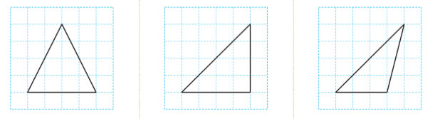
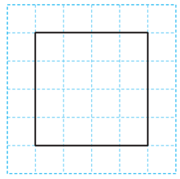
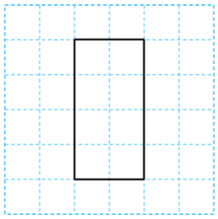
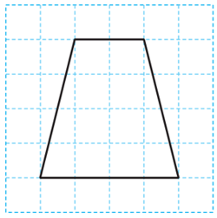
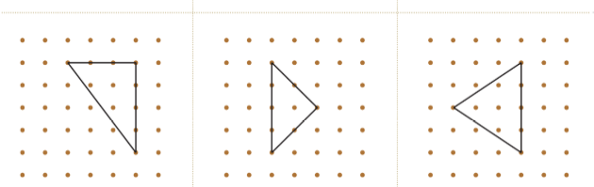
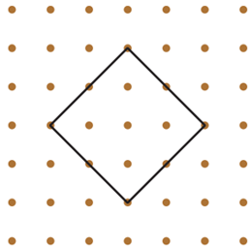

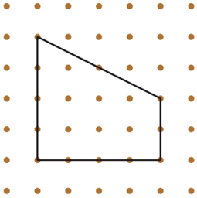


3-1
2. 평면도형
suhi_h_0301_02_0006
06 직사각형을 알아볼까요
Θ Description & Function
직사각형을 알아볼까요│ 34~35쪽
풀이 확인 미니 팝업창(다음 슬라이드 참고)
정답 확인 버튼을 클릭하면 답 나타남. 정답 확인 버튼은 정답 가리기로 토글 됨.
사각형 클릭 시 직각 표시 함께 나타남.
개념 정리
1
2
3
4
5
직사각형을 모두 찾아 표 하세요.
완료
#1
#2
삽화 파일명 | 2_5_1_01.png 한대희 3-1 지도서\app\resource\contents_sub\lesson02\ops\2\images\2_5

Slide 5

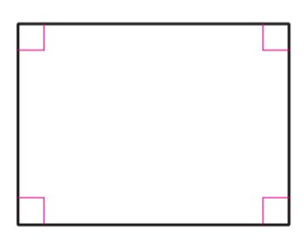
3-1
2. 평면도형
suhi_h_0301_02_0006
06 직사각형을 알아볼까요
Θ Description & Function
직사각형을 알아볼까요│ 34~35쪽
<풀이 확인 선택 시 보이는 화면>
개념 정리
1
2
3
4
5
직사각형을 모두 찾아 표 하세요.
직사각형은 네 각이 모두 직각인 사각형입니다.
완료

Slide 6

3-1
2. 평면도형
suhi_h_0301_02_0006
06 직사각형을 알아볼까요
Θ Description & Function
직사각형을 알아볼까요│ 34~35쪽
답 칸 클릭하면 답 나타남. 정답 확인 버튼은 정답 가리기로 토글 됨.
개념 정리
1
2
3
4
5
도형을 보고 표를 완성해 보세요.
완료
변의 수 | 꼭짓점의 수 | 각의 수 | 직각의 수
4 | 4 | 4 | 4
#1
삽화 파일명 | 2_5_4_01.sgv 한대희 3-1 지도서\app\resource\contents\lesson02\ops\2\images\2_5

Slide 7

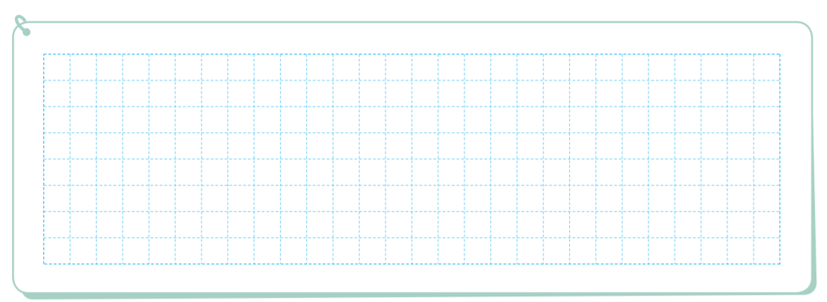
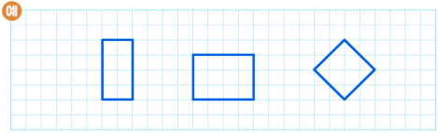


3-1
2. 평면도형
suhi_h_0301_02_0006
06 직사각형을 알아볼까요
Θ Description & Function
직사각형을 알아볼까요│ 34~35쪽
지시문 -볼드 : 드래그, 그어
마우스 드래그하여 선 긋기 기능 있음. 전자저작물 선 긋기 기능과 동일함. (전자저작물 참고) 2_4_05.html 한대희 3-1 지도서\app\resource\contents\lesson02\ops\2
3. 예 보기 클릭 시 예시 답안 나타남. 다시하기로 토글됨.
4. 라인 박스 사용
[예시 답안]
개념 정리
1
2
3
4
5
모양과 크기가 다른 직사각형을 3개 그려 보세요.
#1
#4
#3
#4
삽화 파일명 | 2_5_3_bg.sgv 한대희 3-1 지도서\app\resource\contents_sub\lesson02\ops\2\images\2_5

Slide 8

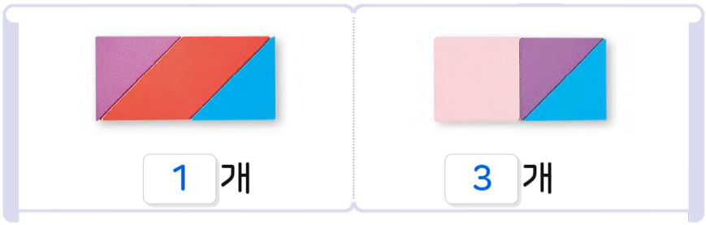
3-1
2. 평면도형
suhi_h_0301_02_0006
06 직사각형을 알아볼까요
Θ Description & Function
직사각형을 알아볼까요│ 34~35쪽
풀이 확인 미니 팝업창(다음 슬라이드 참고)
답 칸 클릭하면 답 나타남. 정답 확인 버튼은 정답 가리기로 토글 됨.
개념 정리
1
2
3
4
5
칠교판으로 만든 모양에서 크고 작은 직사각형이 모두 몇 개인지 써 보세요.
1
개
3
개
완료
#1
#2
삽화 파일명 | 2_5_4_answer_1.png / 2_5_4_answer_2.png 한대희 3-1 지도서\app\resource\contents_sub\lesson02\ops\2\images\2_5

Slide 9
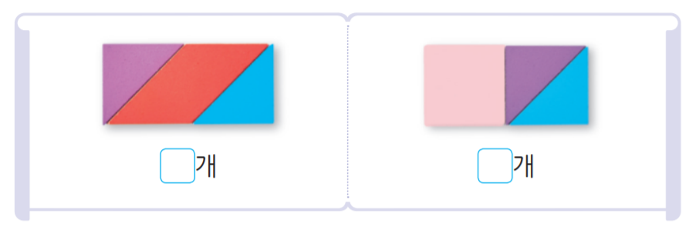
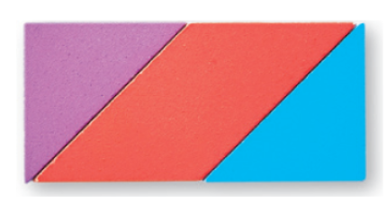




3-1
2. 평면도형
suhi_h_0301_02_0006
06 직사각형을 알아볼까요
Θ Description & Function
직사각형을 알아볼까요│ 34~35쪽
<풀이 화면 선택 시 보이는 화면>
이너 버튼 (페이지 2개)
개념 정리
1
2
3
4
5
칠교판으로 만든 모양에서 크고 작은 직사각형이 모두 몇 개인지 써 보세요.
풀이
칠교판으로 만든 모양에서 크고 작은 직사각형을 모두 찾으면 다음과 같습니다.
1
완료
개
3
개
개
1
3
개
#1

Slide 10

3-1
2. 평면도형
suhi_h_0301_02_0006
06 직사각형을 알아볼까요
Θ Description & Function
직사각형을 알아볼까요│ 34~35쪽
<풀이 화면 선택 시 보이는 화면>
개념 정리
1
2
3
4
5
칠교판으로 만든 모양에서 크고 작은 직사각형이 모두 몇 개인지 써 보세요.
풀이
왼쪽 모양에서 크고 작은 직사각형은 1개입니다.
1
완료
개
3
개
오른쪽 모양에서 크고 작은 직사각형은 모두 3개입니다.
삽화 파일명 | 2_5_4_answer_2.png 한대희 3-1 지도서\app\resource\contents_sub\lesson02\ops\2\images\2_5

Slide 11

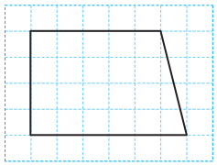

3-1
2. 평면도형
suhi_h_0301_02_0006
06 직사각형을 알아볼까요
Θ Description & Function
직사각형을 알아볼까요│ 34~35쪽
답 칸 내 예 약물
답 칸 클릭하면 답 나타남. 정답 확인 버튼은 정답 가리기로 토글 됨.
개념 정리
1
2
3
4
5
다음 도형이 직사각형이 아닌 까닭을 써 보세요.
까닭
완료
#1
주어진 도형은 네 각이 모두 직각인 사각형이 아니기
때문입니다.
#2
삽화 파일명 | 2_5_5_bg.sgv 한대희 3-1 지도서\app\resource\contents_sub\lesson02\ops\2\images\2_5

